Slide 1
Queijos e vinhos

Slide 2
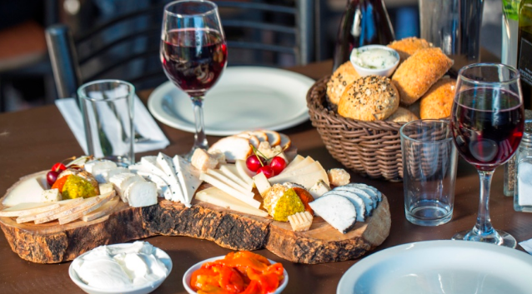
Queijos e Vinhos: quantidade por pessoa
Neste tipo de encontro, além dos vinhos, geralmente são servidos diversos tipos de queijos, pães, patês, frios e frutas. E saber a quantidade a servir por pessoa é fundamental para que seus convidados elogiem o tratamento recebido em sua casa.
O ideal é que você calcule inicialmente por pessoa 250g de queijo, 150g de pães e 1 garrafa de vinho para cada duas pessoas, no mínimo.

Slide 3
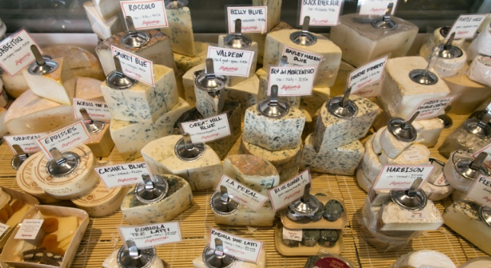
Queijos e Vinhos: quais variedades servir?
Em uma ocasião onde o queijo será o centro das atenções, o recomendado é servir de 4 a 6 tipos diferentes. E para iniciar a escolha dos queijos podemos dividi-los por categorias: Queijos frescos; queijos curados; queijos cremosos; queijos macios; queijos semiduros; queijos duros; e queijos azuis.
É importante destacar que cada categoria de vinho requer um tipo de queijo para sua perfeita harmonização.
Os queijos curados duros, por exemplo, são bons para serem harmonizados com vinhos tintos estruturados com pouco tanino, brancos, espumantes e rosés encorpados. Queijos azuis são indicados para os vinhos doces.

Slide 4
Nomes: Alexandre Anica e Tiago Sousa
Turma/ano : Cef 9ºAno Tipo 3
Aula: CSRH

